Slide 1
CHƯƠNG 6: QUẢN LÝ thời gian DỰ ÁN (PROJECT TIME MANAGEMENT)

Slide 2
Quản lý thời gian dự án (Project time management)
Bao gồm các tiến trình được yêu cầu để quản lý thời gian hoàn thành dự án
Xác định các quy trình hoạt động (Define activities)
Tuần tự các hoạt động (Sequence activities)
Ước lượng tài nguyên cho các hoạt động (Estimate activity resources)
Ước lượng thời gian cho mỗi hoạt động (Estimate activity durations)
Triển khai lịch làm việc (Develop schedule)
Điều khển lịch làm việc (Control schedule)

Slide 3
Xác định các hoạt động (Define activities)
Quá trình xác định những hoạt động cụ thể sẽ được thực hiện để tạo ra những sản phẩm trung gian của dự án.
Các gói công việc của dự án được chia nhỏ thành những thành phần gọi là các hoạt động.
Các động cung cấp cơ sở cho việc ước lượng, lập lịch, thực thi và điều khiển công việc của dự án.

Slide 4
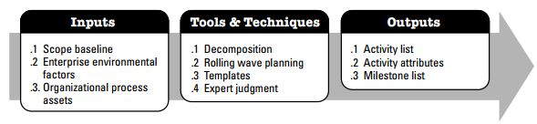
Xác định các hoạt động (Define activities)
Xác định các hoạt động đòi hỏi phát triển WBS chi tiết hơn cùng với những lời giải thích dễ hiểu về tất cả những việc cần làm, nhằm có được các ước lượng phù hợp với thực tế

Slide 5
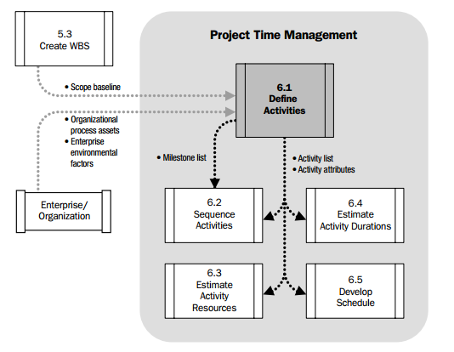
Xác định các hoạt động (Define activities)
Define Activities Data Flow Diagram

Slide 6
Xác định các hoạt động (Define activities)
Inputs
Đường tới hạn của phạm vi (Scope Baseline)
Enterprise Environmental Factors: Hệ thống thông tin quản lý dự án (the project management information system -PMIS)
Organizational Process Assets

Slide 7
Xác định các hoạt động (Define activities)
Tools and Techniques
Decomposition:
Kỹ thuật phân rã, được ứng dụng vào định nghĩa những quy trình hoạt động, bao gồm việc chia nhỏ ra những gói công việc dự án thành những thành phần nhỏ hơn để dễ quản lý.
Danh sách hoạt động, WBS dictionary có thể được triển khai tuần tự hoặc đồng thời.
Mỗi gói công việc trong WBS được phân rã thành những hoạt động yêu cầu để tạo ra gói công việc trung gian
Rolling Wave Planning
Là hình thức lập kế hoạch chi tiết cho công việc sẽ hoàn thành và dự kiến cho công việc tiếp theo ở mức cao hơn trong WBS

Slide 8
Xác định các hoạt động (Define activities)
Templates
Một danh sách hoạt động tiêu chuẩn hay một phần của một danh sách hoạt động từ các dự án trước đây có thể được sử dụng như một khung mẫu cho một dự án mới.
Expert Judgment
Những thành viên đội dự án hay các chuyên gia khác, người giàu kinh nghiệm và có kỹ năng phát triển các phát biểu phạm vi dự án, WBS, và những chương trình dự án chi tiết, có thể đóng góp ý kiến chuyên môn trong việc xác định quy trình hoạt động của dự án.

Slide 9
Xác định các hoạt động (Define activities)
Outputs
Activity List
Là một danh sách toàn diện bao gồm mọi hoạt động chương trình được yêu cầu trên dự án
Bao gồm xác định quy trình hoạt động, mô tả phạm vi của công việc một cách chi tiết để đảm bảo các thành viên trong đội dự án hiểu và thực hiện thành công.
Activity Attributes
Những thuộc tính hoạt động mở rộng sự mô tả của hoạt động bằng việc xác định nhiều thành phần có liên quan với mỗi hoạt động.
Milestone List
Danh sách các sự kiện trong dự án.

Slide 10
Thứ tự các hoạt động (Sequence activities)
Sequence activities: là tiến trình xác định mối quan hệ giữa các hoạt động của dự án.
Các hoạt động được sắp xếp bằng cách sử dụng mối quan hệ logic (logical relationships)
Có thể thực hiện bằng cách sử dụng phần mềm project management.

Slide 11
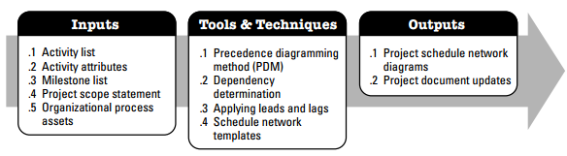
Thứ tự các hoạt động (Sequence activities)
Sequence Activities: Inputs, Tools & Techniques, and Outputs:

Slide 12
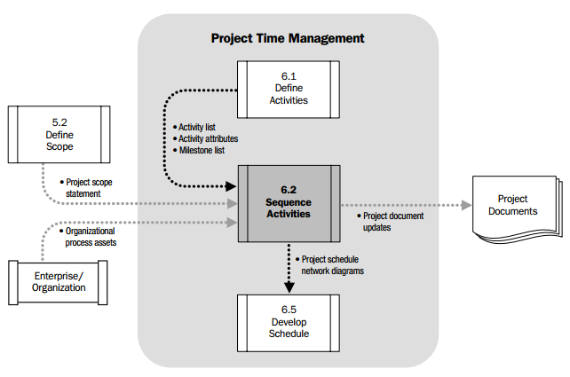
Thứ tự các hoạt động (Sequence activities)
Sequence Activities Data Flow Diagram

Slide 13
Thứ tự các hoạt động (Sequence activities)
Inputs
Danh sách các hoạt động (Activity List)
Các thuộc tính của hoạt động (Activity Attributes): mô tả một trình tự cần thiết của các sự kiện hoặc xác định mối quan hệ tiền nhiệm hoặc người thừa kế
Danh sách các sự kiện quan trọng (Milestone List)
Phát biểu phạm vi dự án (Project Scope Statement)
Tiến trình tổ chức tài sản (Organizational Process Assets)

Slide 14
Thứ tự các hoạt động (Sequence activities)
Tools and Techniques
Phương pháp vẽ biểu đồ ưu tiên (Precedence Diagramming Method -PDM): là phương pháp xây dựng bản tiến độ dự án sơ đồ mạng theo phương pháp đường gantt (CPM), các phần tử chính là
Các hộp thông tin công việc, được gọi là các nút công việc, để đại diện cho các công việc
Mũi tên để thể hiện sự phụ thuộc giữa các công việc liền trước hay kế tiếp với nhau.
PDM gồm 4 loại quan hệ logic: FS (Finish-to-start), FF(Finish-to-Finish), SS (Start-to-start ), SF(Start-to-Finish)

Slide 15

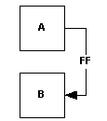
Thứ tự các hoạt động (Sequence activities)
Finish-to-start (FS): Việc bắt đầu các hoạt động kế tiếp phụ thuộc vào việc hoàn thành các hoạt động của người tiền nhiệm.
Finish-to-finish (FF): Việc hoàn thành các hoạt động kế phụ thuộc vào việc hoàn thành các hoạt động của người tiền nhiệm.

Slide 16
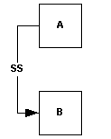
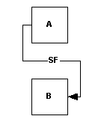
Thứ tự các hoạt động (Sequence activities)
Start-to-start (SS): Việc bắt đầu các hoạt động kế tiếp phụ thuộc vào việc bắt đầu các hoạt động của người tiền nhiệm.
Start-to-finish (SF): Việc hoàn thành các hoạt động kế tiếp phụ thuộc vào việc bắt đầu các hoạt động của người tiền nhiệm.

Slide 17
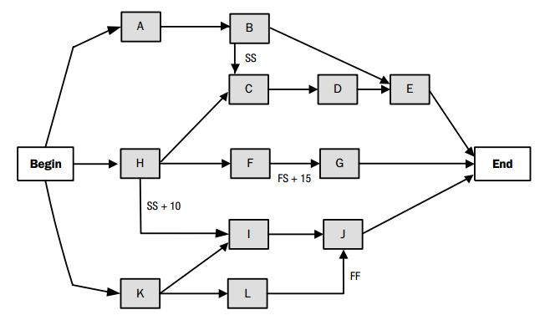
Thứ tự các hoạt động (Sequence activities)

Slide 18
Thứ tự các hoạt động (Sequence activities)
Xác định các phụ thuộc (Dependencies Determination), có 3 loại:
Phụ thuộc bắt buộc (Mandatory dependencies) do bản chất công việc, thường liên quan đến giới hạn vật lý.
Phụ thuộc tùy ý (Discretionary dependencies): được thành lập trên cơ sở kiến thức thực hành tốt nhất trong một phạm vi ứng dụng cụ thể.
Phụ thuộc ngoài (External dependencies): liên quan đến mối quan hệ giữa các hoạt động của dự án và các hoạt động ngoài dự án.

Slide 19

Thứ tự các hoạt động (Sequence activities)
Áp dụng kỹ thuật Lead/lag (Applying Leads and Lags):
Lead time: là khoảng thời gian trùng lắp giữa 2 công việc phụ thuộc, ví dụ, nếu một công việc có thể bắt đầu khi công việc trước của nó hoàn thành 50%, thì chỉ định loại phụ thuộc FS với thời gian dẫn trước là 50% cho công việc kế tiếp của nó (có giá trị âm).

Slide 20

Thứ tự các hoạt động (Sequence activities)
Lag Time: để trì hoản sự khởi đầu của một công việc tiếp theo, là khoảng thời gian trì hoãn giữa giữa các công việc phụ thuộc, ví dụ, nếu cần thời gian trì hoãn là 2 ngày giữa sự kết thúc một công việc và bắt đầu một công việc khác thì thiết lập loại phụ thuộc FS và chỉ định thời gian trễ là 2 ngày (có giá trị dương) giữa các nhiệm vụ chi sau khi tạo mối quan hệ giữa các công việc.

Slide 21
Thứ tự các hoạt động (Sequence activities)
Schedule Network Templates
Có thể được sử dụng để tiến hành việc chuẩn bị một mạng lưới các hoạt động của dự án.
Bao gồm toàn bộ dự án hoặc chỉ một phần của dự án.

Slide 22
Thứ tự các hoạt động (Sequence activities)
Outputs:
Project Schedule Network Diagrams: hiển thị tiến độ các hoạt động của dự án và các mối quan hệ logic giữa chúng.
Project Document Updates: các tài liệu của dự án có thể cập nhật:
Activity lists
Activity attributes
Risk register

Slide 23
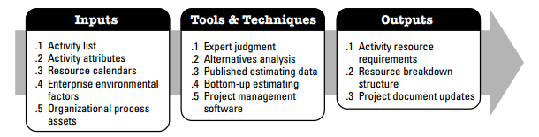
Ước tính các nguồn lực hoạt động
Ước tính các loại và số lượng của vật liệu, thiết bị, con người, vật tư cần thiết để thực hiện các hoạt động

Slide 24
Ước tính các nguồn lực hoạt động
Inputs:
Activity List
Activity Attributes: phát triển trong suốt thời gian các định các hoạt động, cung cấp dữ liệu đầu vào cho việc ước tính nguồn lực cần thiết cho từng hoạt động trong Activity List
Resource Calendars: chỉ ra khi nào và làm thế nào xác định tài nguyên dự án trong thời gian dài thực hiện dự án.
Enterprise Environmental Factors: có thể ảnh hưởng đến hoạt động của quá trình ước tính tài nguyên.

Slide 25
Ước tính các nguồn lực hoạt động
Organizational Process Assets:
Các chính sách và thủ tục liên quan đến nhân sự.
Các chính sách và thủ tục liên quan đến cho thuê và mua vật tư, thiết bị.
Thông tin lịch sử về loại tài nguyên được sử dụng cho công việc tương tự như trên các dự án trước đó.

Slide 26
Ước tính các nguồn lực hoạt động
Tool and techniques
Đánh giá của các chuyên gia (Expert judgment): thường được yêu cầu để đánh giá các yếu tố đầu vào liên quan đến tài nguyên. Gồm bất kỳ nhóm hoặc người có kiến thức chuyên môn lập kế hoạch và đánh giá tài nguyên.
Phân tích sự lựa chọn khác nhau (Alternative analysis): bao gồm việc sử dụng các mức độ khác nhau của khả năng nguồn lực hoặc kỹ năng, kích thước khác nhau hoặc các loại máy móc, công cụ khác nhau.

Slide 27
Ước tính các nguồn lực hoạt động
Công bố ước tính dữ liệu (Published estimating data)
Ước lượng từ dưới lên (Bottom-up estimating): kỹ thuật chia nhỏ các hoạt động phức tạp thành các hoạt động đơn giản, gán tài nguyên cho mỗi hoạt động đơn giản
Project managemet software

Slide 28
Ước tính các nguồn lực hoạt động
Outputs:
Activity Resource Requirements: tiến trình xác định các loại và số lượng của tài nguyên cho mỗi gói công việc.
Resource Breakdown Structure: Danh mục và loại tài nguyên
Project Document Updates:
Activity list
Activity attributes
Resource calendars.

Slide 29
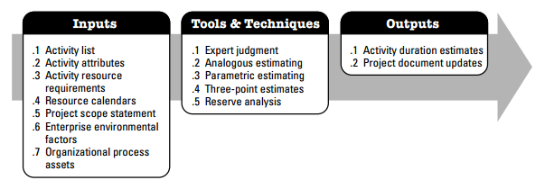
Ước tính thời lượng hoạt động
Dự án kéo dài trong bao lâu
Sử dụng thông tin về phạm vi hoạt động của công việc, các loại tài nguyên theo yêu cầu, đánh giá số lượng tài nguyên, …

Slide 30
Ước tính thời lượng hoạt động
Input:
Activity List and Activity Attributes
Activity Resource Requirements
Resource Calendar
Project Scope Statement
Enterprise Environmental Factors
Organizational Process Assets

Slide 31
Ước tính thời lượng hoạt động
Tools and techniques
Expert judgement:
Ý kiến của các thành viên trong nhóm dự án, những người đã quen thuộc với công việc đã được thực hiện
Ước lượng tương tự (Analogous estimating, Top-down):
Sử dụng các thông số như thời gian, ngân sách, kích thước, trọng lượng, phức tạp từ một dự án tương tự trước đó, làm cơ sở để ước lượng
Parametric estimating:
Sử dụng mối quan hệ thống kê giữa các dữ liệu lịch sử và các biến khác để ước tính cho các thông số hoạt động.

Slide 32
Ước tính thời lượng hoạt động
Three-point estimating: Kết hợp từ 3 thông số:
Thời gian mong muốn (kỳ vọng-realistic )
Thời gian thuận lợi (lạc quan-optimistic),
Thời gian không thuận lợi (bi quan-pessimistic)
Thời gian trung bình thực hiện được công việc đó.
Phân tích dự trữ (Reserve analysis)
Thêm thời gian mở rộng để lập lịch cho những rủi ro phụ.

Slide 33
Ước tính thời lượng hoạt động
Tùy theo hướng tiếp cận sẽ có các ứơc lượng khác nhau.
CPM (Critical Path Method): Kỹ thuật mạng dùng để ước tính tổng thời gian thực hiện dự án.
PERT (Program Evaluation And Review Technique): Kỹ thuật mạng để ước tính thời gian khi có sự không chắc chắn về ứơc tính thời gian của mỗi công việc.
Lập bảng phân tích CPM (PERT) và xác định đường tới hạn (biểu diễn bằng sơ đồ GANTT) và xác định thời gian hoàn thành cả dự án.

Slide 34

Ước tính thời lượng hoạt động
PERT: là hình thức phổ biến nhất của Three-point estimating

Slide 35
Triển khai lập lịch (Develop Schedule)
Phân tích chuỗi hoạt động, thời gian, yêu cầu về nguồn lực và kiểm soát lịch trình để tạo ra tiến độ dự án
Xác định ngày bắt đầu và ngày kết thúc các hoạt động của dự án và các mốc quan trong của dự án.

Slide 36
Triển khai lập lịch (Develop Schedule)
Mục đích của lịch biểu
Cho biết trật tự thực hiện (logic) của các công việc.
Cho biết ngày bắt đầu, ngày kết thúc cho mỗi công việc.
Làm cơ sở để quản lý và kiểm soát tiến độ thực hiện dự án.
Áp đặt một kỷ luật lên dự án. Tăng cường ý thức tập thể: việc trước chưa xong thì chưa thể thực hiện việc sau.

Slide 37
Triển khai lập lịch (Develop Schedule)
Cho biết việc sử dụng tài nguyên trong từng giai đoạn ➔ cần huy động đầy đủ tài nguyên (vật lực, trí lực) trước khi một công việc bắt đầu.
Cho phép xác định công việc nào là chủ chốt/không chủ chốt ➔ tập trung sức người, tiền cho đúng nơi và đúng lúc

Slide 38
Triển khai lập lịch (Develop Schedule)
Inputs:
Activity List
Activity Attributes
Project Schedule Network Diagrams
Activity Resource Requirements
Resource Calendars
Activity Duration Estimates
Project Scope Statement
Enterprise Environmental Factors
Organizational Process Assets

Slide 39
Triển khai lập lịch (Develop Schedule)
Tool and techniques
Schedule network analysis
Critical path method
Critical chain method
Resource levelling
What-of scenario analysis
Applying leads and lags
Schedule compression
Schedule tool

Slide 40
Triển khai lập lịch (Develop Schedule)
Phương pháp CPM (Critical Path Method):
Lập sơ đồ mạng (Network diagrams)
Tính đường tới hạn
Tính chi phí rút ngắn trên 1 tuần (1 đơn vị thời gian) cho mọi công việc của mạng.
Chọn công việc trên đường tới hạn với chi phí rút ngắn nhỏ nhất. Rút ngắn tối đa công việc này.
Kiểm tra để chắc chắn đường tới hạn rút ngắn vẫn còn là đường tới hạn.

Slide 41
Triển khai lập lịch (Develop Schedule)
Network diagrams: Một sơ đồ mạng xác định các hoạt động trong dự án và mối quan hệ giữa các hoạt động này. Có hai cách biểu diễn:
Arrow diagrams method(ADM)
Precedence diagrams method(PDM)

Slide 42
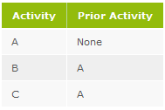
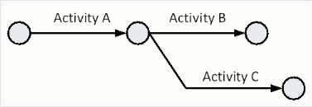
Triển khai lập lịch (Develop Schedule)
Arrow diagrams method(ADM): được sử dụng để lập kế hoạch hoạt động trong quản lý dự án.
Mối quan hệ ưu tiên giữa các hoạt động được đại diện bởi các vòng tròn nối với nhau bằng các mũi tên.
Chiều dài của mũi tên đại diện cho thời gian của các hoạt động có liên quan.
Trong ADM mỗi hoạt động được hoàn thành trước khi bắt đầu các hoạt động kế.

Slide 43
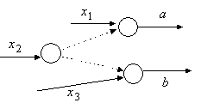

Triển khai lập lịch (Develop Schedule)
Qui ước vẽ AD (Arrow diagram) còn gọi là AOA (activity On Arrow)
Nếu công việc a tiến hành sau x1, x2 và công việc b tiến hành xau x2, x3 thì vẽ

Slide 44
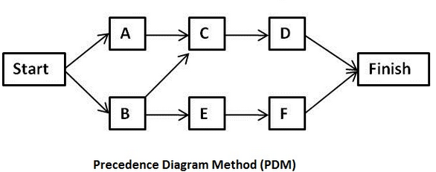
Triển khai lập lịch (Develop Schedule)
Precedence diagram method (PDM): các hoạt động của dự án được thể hiện trong các hộp chữ nhật gọi là node. Những hộp hình chữ nhật được kết nối với nhau bằng mũi tên để hiển thị phụ thuộc, do đó sơ đồ này còn gọi là Activity on Node (AON).

Slide 45
Triển khai lập lịch (Develop Schedule)
Đường tới hạn (Critical path)
Là đường dài nhất trong mạng, được tính bằng cách cộng dồn thời hạn theo đường này. Không cho phép sai kế hoạch.
Cách tìm đường tới hạn:
Bắt đầu với một hoạt động trong sơ đồ mạng
Tìm tất cả các đường trong mạng
Điền thời gian của mỗi hoạt động vào các đường trong mạng
Đường tới hạn là đường có thời gian dài nhất trong mạng

Slide 46
Triển khai lập lịch (Develop Schedule)
Thời gian trễ (float or slack): lượng thời gian của họat động dự án có thể trễ.
Tìm thời gian trễ của các hoạt động:
Vẽ sơ đồ mạng, xác định đường tới hạn
Độ trễ của mọi hoạt động trong đường tới hạn là 0
Tìm đường dài nhất kế tiếp
Độ trễ của mỗi hoạt động =thời gian của đường tới hạn – thời gian của đường đang xét.

Slide 47
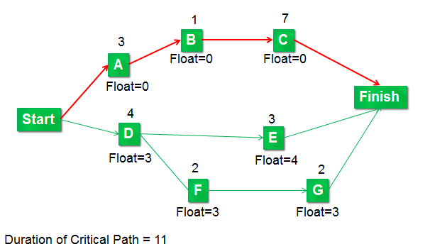
Triển khai lập lịch (Develop Schedule)

Slide 48
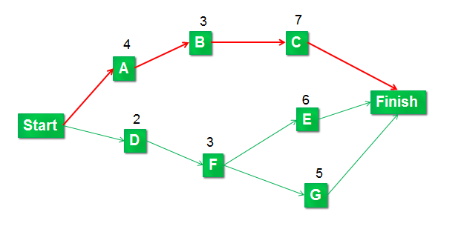
Triển khai lập lịch (Develop Schedule)
Bài tập: tìm độ trễ (float) tại các node

Slide 49
Triển khai lập lịch (Develop Schedule)
Một công việc liên quan đến 4 loại thời gian
ES (Early Start): thời gian sớm nhất có thể bắt đầu công việc.
EF(Early Finish): thời gian sớm nhất có thể kết thúc công việc.
LS(Late Start): thời gian muộn nhất có thể bắt đầu công việc.
LF(Late Finish): thời gian muộn nhất có thể kết thúc công việc)

Slide 50
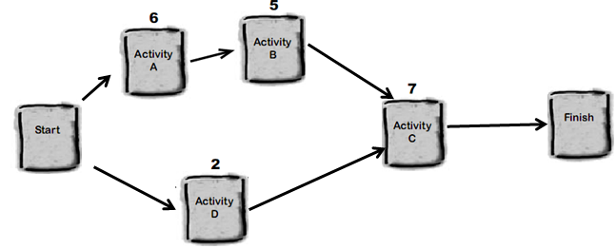
Triển khai lập lịch (Develop Schedule)
Điền ES, EF, LS, LF vào sơ đồ
Với hoạt động đầu tiên:
ES (early start) = 1.
EF = ES + thời gian- 1.
VD: Activity A : ES = 1, EF = 1 + 6 - 1 = 6.

Slide 51
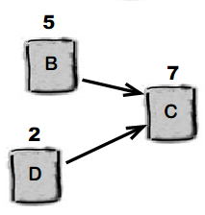
Triển khai lập lịch (Develop Schedule)
Với mỗi hoạt động kế tiếp trong sơ đồ:
ES = EF của hoạt động trước+ 1
Ví dụ tại B: ES = 6 + 1 = 7,
EF = 7 + 5 - 1 = 11
C bắt đầu khi B và D hoạt động:
Tại B: ES = 6 + 1 = 7, EF = 7 + 5 - 1 = 11.
Tại D: ES =1, EF = 1 + 2 – 1 = 2
EF của B > EF của D ➔ chọn EF của B để tính ES của C
Tại C: ES = 11 + 1 = 12, EF = 12 + 7 – 1 = 18

Slide 52
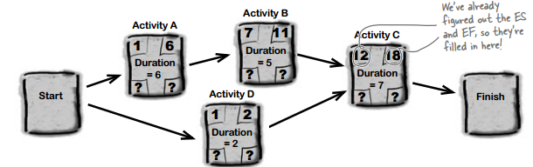
Triển khai lập lịch (Develop Schedule)

Slide 53
Triển khai lập lịch (Develop Schedule)
Cách tính LS và LF
LF (late finish) của hoạt động cuối cùng bằng EF
LF = EF
LS (late start) = LF – thời gian +1
Ví dụ tại C: LS = 18 - 7 + 1 = 12
Di chuyển lùi về hoạt động trước trong đường dẫn.
LF = LS của hoạt động kế - 1
LS = LF – thời gian+ 1
Ví dụ tại B:
LF = LS của hoạt động kế - 1 ➔ LF = 12 - 1 = 11.
LS = LF – thời gian+ 1 = 11 - 5 + 1 = 7

Slide 54
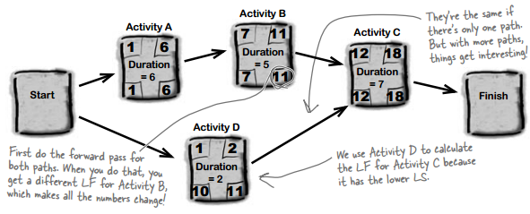
Triển khai lập lịch (Develop Schedule)
ES của 1 công việc = max {EF của mọi công việc trước trực tiếp +1}
LF của 1 công việc trước trực tiếp = min {LS công việc đi sau-1}

Slide 55
Điều khiển lập lịch (Control Schedule)
Theo dõi tình trạng của dự án để cập nhật tiến độ dự án và quản lý lịch trình cơ bản.
Bao gồm các quy trình sau:
Xác định tình trạng hiện tại của tiến độ dự án
Ảnh hưởng đến các yếu tố tạo ra thay đổi lịch trình
Xác định tiến độ dự án đã thay đổi
Quản lý thay đổi thực tế khi chúng xảy ra

Slide 56
Điều khiển lập lịch (Control Schedule)
Inputs
Project Management Plan
Project Schedule
Work Performance Information
Organizational Process Assets

Slide 57
Điều khiển lập lịch (Control Schedule)
Tools and Techniques:
Variance Analysis: Sử dụng tính năng này để đánh giá dự án so với kế hoạch trong đường cơ sở.Nếu có một sự khác biệt lớn thì dự án đang có vấn đề.
Performance Reviews: Có hai tính toán quan trọng là Schedule Variance (SV) và Schedule Performance Index (SPI) cung cấp thông tin có giá trị về dự án làm như thế nào.
Adjusting Leads and Lags, What-if analysis, Schedule Compression
Progress Reporting: báo cáo tiến độ, báo cáo những gì đã thực hiện, những sự kiện quan trọng đạt được.

Slide 58
Điều khiển lập lịch (Control Schedule)
Resource Leveling: cần phải phân bổ tài nguyên để các công việc khi thực hiện luôn luôn có một nguồn tài nguyên có sẵn.
Project Management Software

Slide 59
Điều khiển lập lịch (Control Schedule)
Outputs
Work Performance Measurements
Organizational Process Assets Updates
Change Requests
Project Management Plan Updates
Project Document Updates

